Slide 1
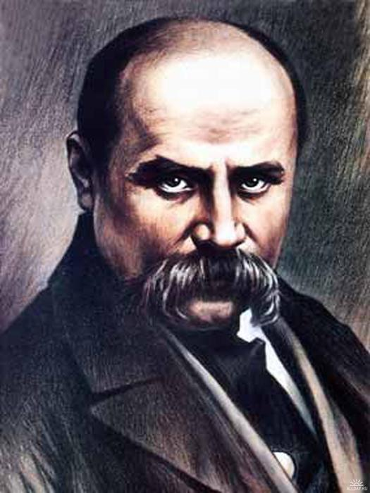
Т. Г. Шевченко – художник з душею поета

Slide 2
Погруддя жінки

Slide 3
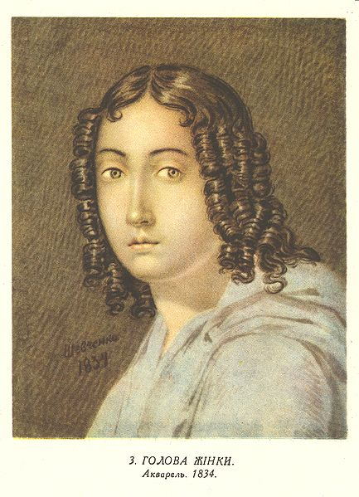
Портрет Енгельгарда. Голова жінки.
Картини створені у майстерні В.Ширяєва

Slide 4
Смерть Олега – князя Древлянського
Туш. 1836 р.

Slide 5
Смерть Богдана Хмельницького
Туш. 1836 -1837 р.
На малюнку зображено момент передачі вмираючим Богданом Хмельницьким гетьманської булави своєму синові Юрію. Зміст і деталі малюнка відповідають опису цієї події у відомій на той час Шевченкові історичній літературі і народній думі про смерть Хмельницького.

Slide 6
Смерть Віргінії
Акварель, туш. 1836 р.

Slide 7
Александр Македонський виявляє довір’я своєму лікареві Філіппу
Акварель. 1836 р.

Slide 8
Портрет Жуковського
Заходами передових діячів російської та української культури
цей портрет було розіграно в лотерею і за одержані 2500крб.
викуплено Т.Шевченка
з кріпацької неволі у поміщикаЕнгельгардта

Slide 9
Т. Г. Шевченко – художник з душею поета

Slide 10
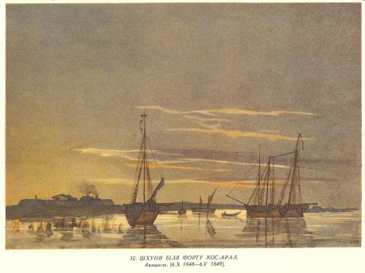
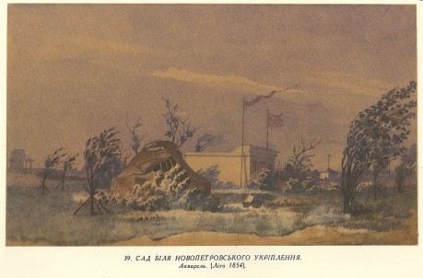
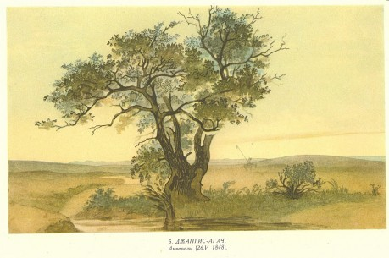
Акварельні роботи

Slide 11
Катерина

Slide 12
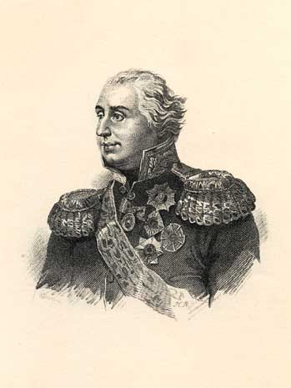
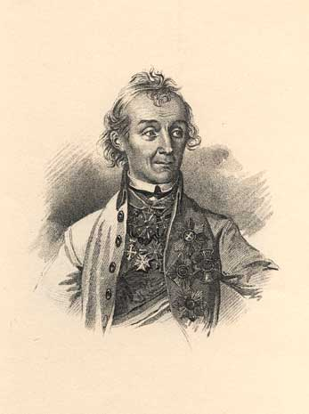
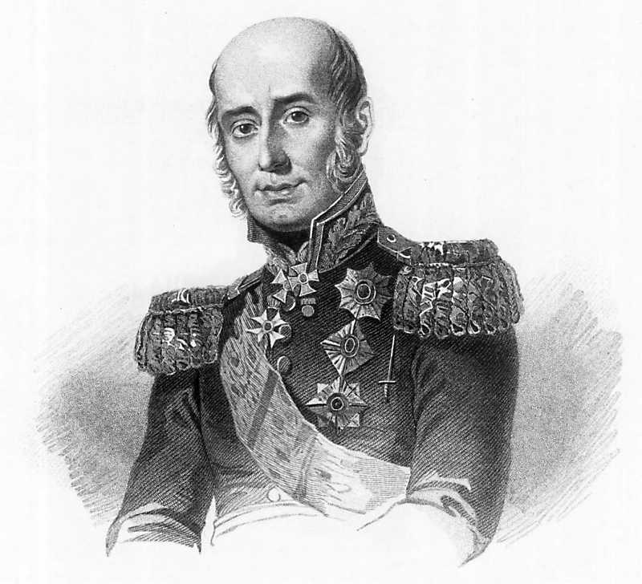
Портрети полководців
М. І. Кутузов
Портрет Суворова
М. Б. Барклай-де-Толлі

Slide 13
Селянська родина

Slide 14
Хата батьків у Кирилівці

Slide 15
Портрет Ганни Закревської

Slide 16
Будинок Котляревського в Полтаві
У липні 1845 року підчас перебування в Полтаві Тарас Шевченко відвідав будинок, де жив автор "Енеїди" і "Наталки Полтавки".

Slide 17
Воздвиженський монастир в Полтаві
На малюнку зображено комплекс архітектурних пам'яток у стилі українського бароко XVII—XVIII століть.

Slide 18
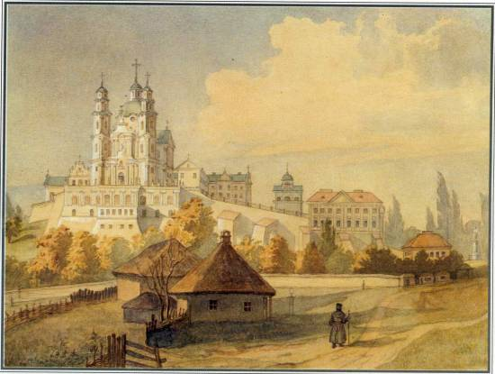
Почаївська Лавра з півдня
Акварель. 1846 р.

Slide 19
Костел у Києві
Акварель. 1846 р.

Slide 20
Почаївська Лавра з заходу

Slide 21
У Соборі Почаївської лаври
Це один з чотирьох акварельних малюнків, виконаних Шевченком під час поїздки до Почаєва, де художник перебував за дорученням Археографічної комісії 10—20 жовтня 1846 року.

Slide 22
Аскольдова могила

Slide 23
Церква всіх святих у Києво – Печерській лаврі

Slide 24
Старець на кладовищі

Slide 25
Казашка Катя

Slide 26
Мис Бай-Губек

Slide 27
Крутий берег Аральського моря

Slide 28
Казахський хлопчик розпалює грубку

Slide 29
Казахи в юрті

Slide 30
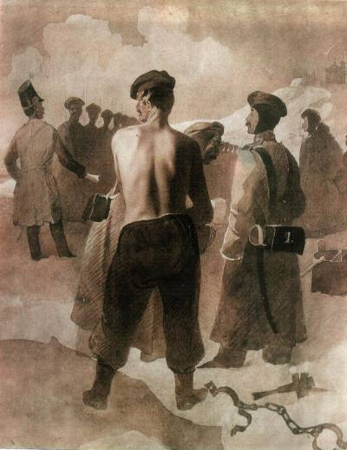
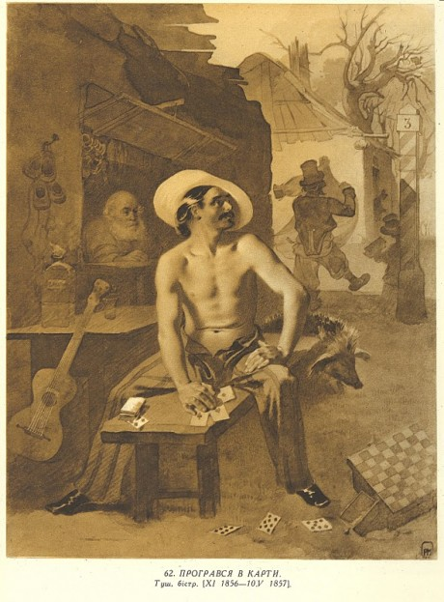
Кара колодкою . Кара шпіцрутенами. Програвся в карти.
Із серії “Притча про блудного сина”.

Slide 31
Пожежа в степу

Slide 32
Судня рада

Slide 33
Видубецький монастир у Києві

Slide 34
У Києві

Slide 35
Туркменські аби в Каратау

Slide 36
Вид на Каратау з долини Апазир

Slide 37
Самаритянка

Slide 38
Робінзон Крузо

Slide 39
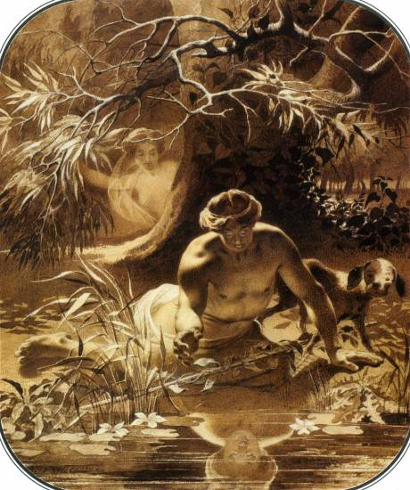
Нарцис та німфа Ехо

Slide 40
Євген Павлович Гребінка

Slide 41
Пантелеймон Олександрович Куліш

Slide 42
Марія Максимович

Slide 43
Автопортрети

Slide 44
Останній автопортрет, виконаний 1 лютого 1861 року, відтворює образ безнадійно хворого художника. Густий морок, з якого виступає освітлене тим же контрастним бічним світлом обличчя Шевченка, посилює трагізм твору.

